Slide 1



Fecha: | Semana 5 – 15/08/2026
Introducción a los Algoritmos y Flujo de Datos
Escuela de Ingeniería en Ciencias y Sistemas
Laboratorio 768 · Segundo Semestre 2026
Tutor Académico: Jorge Andrés Mejía Súchite

Slide 2

UNIDADES 3 y 4
Pensamiento computacional · Fundamentos de algoritmos
Semana 5: Análisis de problemas y técnicas de pensamiento computacional

Slide 3




Hoy la actividad es un cuestionario ponderado: 3 puntos.
Tarea 2: entrega 16/08 por UEDI.
Práctica 2 «Lógica de Juegos y Control de Estados» se asigna el 29/08.
Repasen descomposición, patrones y abstracción antes del corto.
Dudas: foro del curso en UEDI.

Slide 4


Identificación y definición de un problema
Entradas, procesos, salidas y restricciones
Descomposición
Reconocimiento de patrones y abstracción
Generalización; cuestionario ponderado

Slide 5


Competencia Específica: Descompone problemas computacionales en subproblemas manejables empleando técnicas de descomposición, reconocimiento de patrones y abstracción para identificar entradas, procesos y salidas antes de diseñar la solución algorítmica
Competencia Específica: Identifica los componentes físicos y lógicos de un sistema computacional utilizando el modelo de Von Neumann y la clasificación del hardware y software para explicar la función de cada elemento en el procesamiento y flujo de datos

Slide 6

  Responsabilidad
  Cumplir puntualmente con las actividades y prepararse adecuadamente para diseñar soluciones algorítmicas efectivas.
  ¿Cómo lo aplicamos hoy? Dedicar el tiempo necesario a analizar el contexto, las entradas y las salidas del problema antes de diseñar la solución algorítmica.

Slide 7
Análisis de problemas
Un problema es una situación con un estado inicial y un estado deseado.
Elementos: contexto, entradas, procesos, salidas, restricciones e instancias.
Una instancia es un caso concreto (por ejemplo, 3 notas: 70, 85, 90).
Un buen problema es claro, relevante, tiene necesidad de solución y contexto definido.
Elemento | Ejemplo: promedio de 3 notas
Entradas | nota1, nota2, nota3
Proceso | (n1 + n2 + n3) / 3
Salida | promedio
Restricción | 0 ≤ nota ≤ 100

Slide 8
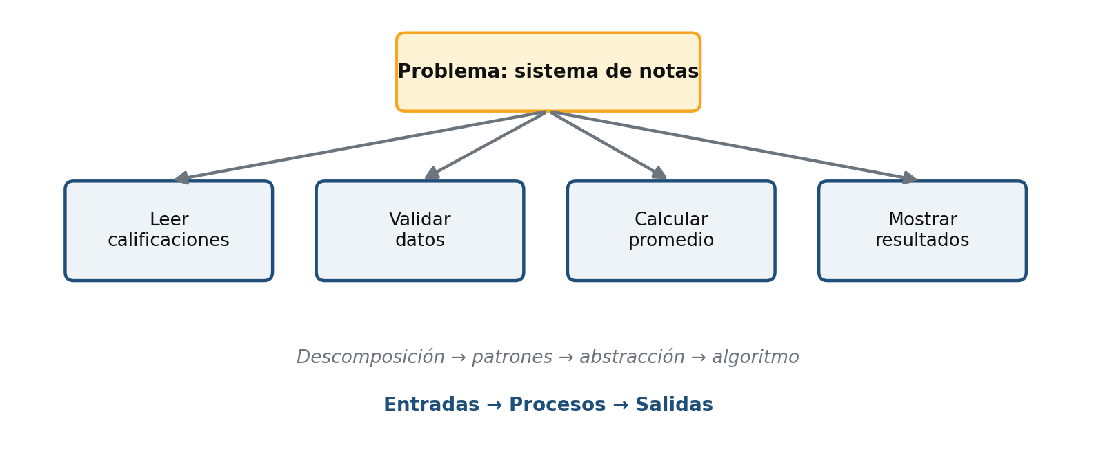
Descomposición
Dividir un problema complejo en subproblemas manejables.
Cada subproblema se resuelve y prueba por separado.
Facilita el trabajo en equipo y la reutilización.
Ejemplo: sistema de notas = leer + validar + calcular + mostrar.

Slide 9
Reconocimiento de patrones
Buscar similitudes entre subproblemas o con problemas ya resueltos.
Permite reutilizar soluciones.
Ejemplo: calcular el promedio de notas y de edades usa el mismo patrón «sumar y dividir».
Identificar repeticiones sugiere un ciclo; decisiones sugieren condicionales.

Slide 10
Abstracción y generalización
Abstracción: ignorar detalles irrelevantes y quedarse con lo esencial.
Generalización: crear una solución válida para toda una familia de instancias.
Ejemplo: «promedio de n números» en lugar de «promedio de 3 notas».
Una buena abstracción usa variables y parámetros.
Generalización
// Solución particular
prom ← (70 + 85 + 90) / 3
// Solución generalizada
Leer n
suma ← 0
Para i ← 1 Hasta n
Leer nota
suma ← suma + nota
FinPara
prom ← suma / n

Slide 11
Pensamiento computacional paso a paso
1. Comprender el problema (entradas, salidas, restricciones).
2. Descomponer en subproblemas.
3. Reconocer patrones y reutilizar.
4. Abstraer y generalizar.
5. Diseñar el algoritmo (pseudocódigo o diagrama).
6. Probar con instancias distintas.

Slide 12


  Problema = estado inicial + estado deseado + restricciones.
  Instancia = caso concreto del problema.
  Descomposición = dividir en subproblemas.
  Patrones = similitudes que se reutilizan.
  Abstracción = quedarse con lo esencial.
  Generalización = solución válida para muchas instancias.

Slide 13


Wing, J. M. (2006). Computational Thinking. Communications of the ACM, 49(3), 33–35.
Polya, G. (1945). How to Solve It. Princeton University Press.
Cormen, T. H. et al. (2022). Introduction to Algorithms (4.ª ed.), cap. 1.
Google for Education – Exploring Computational Thinking: https://edu.google.com/resources/programs/exploring-computational-thinking/

Slide 14

Ejercicio demostrativo: Descomponer «organizar una rifa escolar» · 9 min
Identificamos entradas, procesos y salidas, descomponemos en subproblemas y generalizamos la solución.

Slide 15

Actividad: Cuestionario de pensamiento computacional · 50 min · Ponderación: 3 puntos
• Clasificar problemas según su contexto y características.
• Aplicar descomposición, abstracción y reconocimiento de patrones.
• Actividad 2 (optativa): descomponer un problema de su entorno.

Slide 16

Actividad: Cuestionario de pensamiento computacional
---
---
---
Sí
50 min
---
---
---
---
---
---
---
---
---
---
---
---
---
---
---
---
---
---

Slide 17


  Video de la semana (6 min): canal de YouTube del curso 768 – Algoritmos.
  Lectura (10 min): «Pensar como programador».
  Cuestionario: Quizizz del curso (enlace en UEDI).
  Tarea 2: entrega 16/08.
  Práctica 2: asignación 29/08.
  Dudas: foro del curso en UEDI.

Slide 18


Slide 19


